Slide 1
Conferencia La convivencia pacífica, inclusiva y democrática Silvia Conde

Slide 2
CONVIVENCIA ESCOLAR
Proceso interrelacional personal y subjetivo, configurado y enmarcado por un conjunto de políticas y prácticas institucionales.
Estas prácticas relacionales pueden dar lugar a procesos de inclusión o de exclusión, de participación o segregación, de resolución pacífica o violenta de conflictos.
Fierro, María Cecilia y Tapia, Guillermo (2013), “Convivencia escolar: un tema emergente de investigación educativa en México”. En Furlán, Alfredo y Spitzer, Carol (Coords.) Convivencia, disciplina y violencia en las escuelas, 2002-2011, Colección Estados del conocimiento, México, ANUIES-COMIE, p. 80
Silvia Conde Flores. La convivencia escolar pacífica, democrática e inclusiva

Slide 3
Convivencia escolar
Convivencia anómica y violenta
Coexistencia pacífica
Convivencia democrática, inclusiva y pacífica

Slide 4
Derechos humanos como criterio de convivencia
Representan el pacto más sólido para una convivencia democrática, además del consenso más grande de la humanidad sobre valores, derechos y deberes para vivir en comunidad.
Dignidad humana.
Derecho a la protección, a la educación, a la salud y a la participación.
Derecho a la paz
Derecho a la igualdad, a la diversidad y a la no discriminación

Slide 5
Mejora de la convivencia
Distribución equitativa del poder y de los recursos
Equidad e igualdad en el acceso al derecho a la educación
Transformación de las prácticas en el aula y en la escuela con el objeto de construir comunidades justas, incluyentes y democráticas.
Condiciones de justicia

Slide 6
CONVIVENCIA ESCOLAR
Educación para la paz
Educación en derechos humanos
Educación intercultural
Educación inclusiva
Educación ciudadana
Cultura de la legalidad
Educación en valores

Slide 7
ESCUELA SEGURA
(En proceso de cierre)
CULTURA DE LA LEGALIDAD
(Eje transversal y asignatura estatal)
OCSE
(Cerrado)
PREVIOLEM
(Sustituido)
PNCE (Vigente)
Programas institucionales para mejorar la convivencia y prevenir la violencia en México
FCE
(Asignatura currículo nacional)
Silvia Conde Flores. La convivencia escolar pacífica, democrática e inclusiva

Slide 8
Convivencia escolar inclusiva

Slide 9
LA INCLUSIÓN EDUCATIVA
Personas con discapacidad y NEE
Escuela comprensiva
Personas con problemas de conducta, adicciones, conflicto con la ley…
Educación para todos
Condiciones y oportunidades de participar de manera completa y significativa en las esferas de la vida social, de disfrutar los satisfactores básicos y de los beneficios científicos, técnicos y culturales para el desarrollo personal y social
Debe evitar cualquier tipo de exclusión que vulnere la dignidad de la persona y su posibilidad de aprender, incluido el aislamiento social, la exclusión asociada al maltrato entre pares y cualquier forma de violencia

Slide 10
BASES PARA UNA CONVIVENCIA INCLUSIVA
El derecho a la educación como referente esencial, sin discriminación y con igualdad de oportunidades.
Todas las personas pueden aprender, siempre y cuando se les proporcionen las condiciones y los apoyos adecuados para ello.
Reconocer el valor de todos los seres humanos y brindar múltiples posibilidades de participación y desarrollo, particularmente de quienes han sido excluidos por razones de sexo, pobreza, condición o discapacidad
La diversidad es un valor social, y pedagógicamente hablando, es un recurso, no un obstáculo.

Slide 11
CONVIVENCIA INCLUSIVA
Se transforman o eliminan políticas, normas, prácticas y formas de interacción que:
Niegan la diferencia y legitiman la discriminación.
Implican un trato degradante.
Lesionan la dignidad humana.
Restringen las oportunidades o vulneren derechos en razón de las características de las personas.
Convierten a la escuela en un ámbito de socialización de los prejuicios y la discriminación simbólica.
Se construye una comunidad abierta a todas las expresiones de la diversidad, en la que todos caben y son bienvenidos y la diferencia no es pretexto para excluir ni discriminar.

Slide 12
Se cuestiona la existencia de:
Inequidad en el acceso y permanencia
Certificación y expectativas diferenciadas por condición, origen o características
Organización rígida del proceso educativo y estilos homogéneos de enseñanza
Ambientes escolares poco acogedores u hostiles, en donde prevalecen relaciones y tratos autoritarios, violentos y discriminatorios.
Precaria formación docente, apoyos técnico pedagógicos y de adecuaciones para atender la diversidad.
Estructuras educativas paralelas para atender a grupos específicos en condiciones de desventaja, que carecen de los recursos y apoyos pertinentes.
Convicción de que hay estudiantes educables y estudiantes no educables.
Políticas institucionales de exclusión disfrazadas, pero socialmente validadas.

Slide 13
Se fortalecen los valores y las HSE del personal y del alumnado para que:
Reconozcan el derecho a la diferencia y aprecien la diversidad.
Respeten la dignidad de las personas, no discriminen ni hostiguen.
Empaticen con los otros diferentes y se interesen genuinamente por otras culturas y formas de ser y de entender la vida.
Asuman actitudes orientadas por el cuidado del otro, la solidaridad, el trabajo colaborativo y el sentido de justicia.
Establezcan relaciones fructíferas entre personas con visiones y formas de vida distintas.
Se atiende de manera especial a quienes lo requieren por:
Alto grado de marginación y desventaja (por pobreza, ruralidad, origen étnico, NEE)
Distintas condiciones de vida, como ser migrantes o niños jornaleros.
Riesgo: uso y abuso de sustancias adictivas, conflicto con la ley, comportamientos violentos, embarazo no planeado, y otras que sin ser un problema conductual en algunos contextos representan motivo de exclusión.

Slide 14
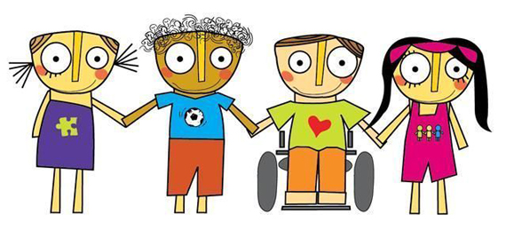
Convivencia escolar pacífica

Slide 15
Cultura de paz
Serie de valores, actitudes y comportamientos que rechazan la violencia, tratan de atacar sus causas y procuran solucionar los problemas mediante el diálogo y la negociación entre las personas, los grupos y las naciones (ONU).
Estilos de vida basados en los DH. Es construida en las mentes y los corazones de las personas, por ello consiste en reconstruir, mediante la educación, las capacidades y competencias humanas para vivir en paz (Caballero, 2010).

Slide 16
Cultura de paz
Se requieren desarrollar 8 competencias para la convivencia pacífica: manejo de la ira, empatía, toma de perspectiva, generación creativa de opciones, consideración de consecuencias, pensamiento crítico, escucha activa y asertividad (Chaux, 2012)
La educación socioemocional tiene un papel fundamental en la construcción de la convivencia pacífica. Ciertos problemas de convivencia tienen su origen en una falta de afecto, en un deficiente desarrollo de la dimensión emocional y son resueltos después de enfocar el problema desde la afectividad Jares (2006).
Conflictividad: condiciones estructurales, psicológicas y culturales que hacen que las personas y los grupos se comporten de cierta manera frente a sus necesidades, intereses y problemas (Ross, 1995).

Slide 17
Contener la violencia
Vigilancia y control del comportamiento agresivo de los estudiantes a fin de que sean capaces de responder adecuadamente a los mandatos y reglas de la autoridad.
Mantener la paz
Resolución pacífica de conflictos a través del desarrollo de habilidades para el entendimiento mutuo, el diálogo, la mediación, la negociación y la deliberación.
Construir la paz
Su objetivo es identificar y transformar las causas profundas y estructurales que generan los conflictos (inequidad, exclusión, jerarquías sociales discriminatorias o falta de oportunidades de participación).
Implica desarrollar de manera sostenida prácticas institucionales democráticas en los salones de clase a partir de la distribución equitativa del poder y la resolución pacífica de conflictos.

Slide 18
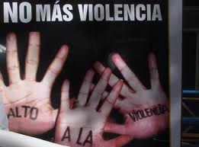
La cultura de la violencia
Violencia
Son las acciones que una persona o un grupo ejerce sobre otra para molestarla, dañarla, someterla o para obligarla a hacer lo que no quiere. La violencia es aprendida y evitable.

Slide 19
Violencia en la escuela
Conjunto de actos que implican un modo de relacionarse con los otros basado en la imposición, la unilateralidad y que se caracterizan por vulnerar o desvalorizar la integridad física, moral o psicológica de cualquier miembro de la comunidad escolar.
Gvirtz, Silvina y Larrondo, Marina (2012), “Democracia, diálogo, construcción de la ley. Caminos para construir la convivencia en el espacio escolar y generar modos no violentos de relación”. En Furlán, A. (Coord.) Reflexiones sobre la violencia en las escuelas, México, Siglo XXI editores, p. 295

Slide 20
Enfoques teóricos
Incivilidades y Teoría del fantasma
Enfoque de la desviación y de tolerancia cero
Violencia sistémica y violencia simbólica
Enfoques ecológicos (riesgo - protección y enfoques socioeducativos)
Psicología positiva
Perspectivas de análisis
Desde la salud mental
Desde la psicología y la psiquiatría
Desde la antropología

Slide 21
Conductas que afectan la convivencia escolar
Disrupción o violencia contra las tareas escolares.
Vandalismo o violencia contra las pertenencias.
Violencia entre personas y conductas autodestructivas
Bullying: acoso y hostigamiento entre compañeros.
Violencia entre alumnos.
Indisciplina o violencia contra las normas de la escuela.
Entre alumnos y el personal.
Cutting, abuso de sustancias, trastornos alimenticios, ideación suicida
Participación de miembros de la comunidad escolar en actividades delictivas

Slide 22
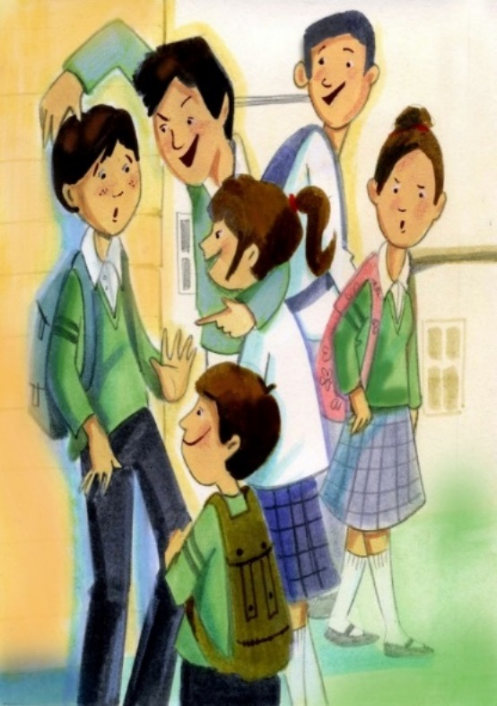
Factores de una escuela productora y reproductora de violencia
Autoritarismo, abuso de poder
Falta de liderazgo y de compromiso
Débil vínculo socioafectivo maestro-alumnos
Impunidad
No se valora al alumnado
Carencia de sensibilización,
capacitación, herramientas
y protocolos
Mala comunicación
Expectativas diferenciadas
Ausencia de trabajo colaborativo en clase y en actividades extracurriculares
Discriminación y exclusión
Indiferencia o negligencia
Alta permisividad
o contextos anómicos
Aplicación inflexible, inconsistente de las normas.
Silencio y complicidad

Slide 23
Bullying
Se considera el principal problema de violencia en la escuela
Fenómeno grupal, asociado a búsqueda de poder, reconocimiento y prestigio.
Vinculación entre tipos de violencia y ambiente (clima escolar, familiar y comunitario).
La discriminación es una de sus causas y la exclusión, una de sus consecuencias.
No se puede reducir a alumnos desadaptados ni a una relación victimario-víctima.

Slide 24
Convivencia escolar democrática

Slide 25
Convivencia democrática
Experiencia de participar en la vida compartida. Refiere al desarrollo de capacidades reflexivas y de herramientas para trabajar con otros, para resolver los conflictos de manera pacífica y establecer acuerdos que regulen la vida en común (Fierro, Carbajal y Martínez-Parente, 2010).
La comunidad escolar tiene la disposición y capacidad para participar y existen las condiciones para hacerlo.

Slide 26
Condiciones culturales de la convivencia democrática
Gestión ética de la escuela
Ambiente democrático y socioafectivo
Liderazgo democrático y ejercicio no autoritario del poder
DH como paradigma ético de la convivencia. Se respetan los derechos de todos en un contexto de justicia.
Procesos de formación ciudadana. Desarrollo de la capacidades, valores y procedimientos democráticos
Reconocimiento cuidado e integración de “el otro” como una persona con dignidad y derechos.
Fortalecimiento de sentimientos morales

Slide 27
Infraestructura de convivencia
Procedimientos para la definición, revisión y aplicación de normas
Mecanismos de resolución no violenta de conflictos
Provención: transformación de las condiciones que agravan los conflictos
Instancias formales de participación
Modelo de disciplina positiva
Estructuras de representación democrática
Claros procedimientos de impartición de justicia
Construcción colegiada de planes de convivencia

Slide 28
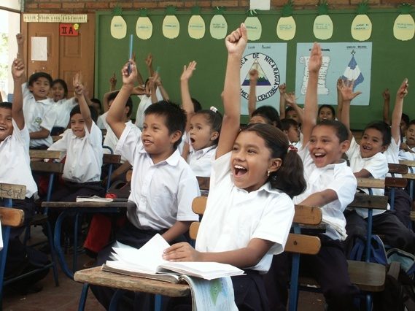
El liderazgo democrático
Para mejorar la convivencia escolar, prevenir la violencia y lograr condiciones de corresponsabilidad, se recomienda que directivos, docentes y personal de apoyo ejerzan un liderazgo democrático en el que empleen el diálogo, el compromiso, la gestión ética y la participación, para la toma de decisiones, el ejercicio de la autoridad y la solución de problemas.
Se caracteriza porque el poder está limitado por las normas y se comparte para evitar la concentración; se promueve la participación de la comunidad escolar en la toma de decisiones, la solución de conflictos y los procesos formativos; y se basa en los valores que orientan a la escuela.

Slide 29
Estrategias de mejora

Slide 30
LO QUE FUNCIONA.
INTERVENCIONES…
INTEGRALES
Operan en el currículo, clima escolar, vinculación con la comunidad, OSC e instituciones públicas y privadas.
Con enfoque de derechos
ESTRUCTURADAS
Con diagnósticos, políticas, protocolos e indicadores claros, evaluables, a cargo de un grupo promotor y con capacitación sistemática.
INSTITUCIONALIZADAS
Derivan de una política nacional, se insertan en la planeación general de la institución, de largo plazo, con claros protocolos de atención.
PARTICIPATIVAS
Involucran a toda la comunidad escolar, a padres de familia y comunidad. Se adaptan a nuevas propuestas y necesidades.
Compromiso de los directivos y del personal.

Slide 31
Tipos de estrategias
Desarrollo de HSE en el alumnado
Organización para la gestión de la convivencia y la mejora del clima escolar
Coproducción de seguridad
Centradas en alumnos en riesgo, discriminadores o violentos.
Son los más frecuentes, pero su impacto es limitado.
Trabajo desde el currículo
Ejemplos: aulas en paz, Pikas, mediadores pares, amigos de recreo.
Centrados en la escuela como institución socializadora que puede ser productora de violencia, de exclusión y discriminación.
Construcción de condiciones para la convivencia.
Ejemplo: Programa Construye T
Escuelas ubicadas en contextos de riesgo. Construcción de condiciones de seguridad con la participación de la comunidad y las autoridades locales.
Sentido de comunidad y de pertenencia, apertura de la escuela a la comunidad.
Ejemplo: programa abriendo espacios

Slide 32
Ámbitos de mejora de la convivencia
Políticas y prácticas institucionales
Normas
La gestión para la reducción de riesgos
El liderazgo democrático
Formación de los docentes
Gestión ética de la escuela
Contenidos: reglas claras, justas, sanciones proporcionales, establecimiento de derechos y responsabilidades para todos los miembros de la comunidad escolar.
Participación de la comunidad escolar en su definición y en el seguimiento de la aplicación.
Aplicación consistente y justa.
Políticas de inclusión y de atención a la diversidad

Slide 33
Ámbitos de mejora de la convivencia
Prácticas pedagógicas y organización del aula
Construcción de comunidad
Vínculo pedagógico socioafectivo
Construcción de ambientes nutritivos
Sentido de pertenencia
Confianza y respeto en las interacciones
Ética del cuidado
Vinculación escuela-comunidad
Promoción de la corresponsabilidad
Propuesta pedagógica que propicie la participación, la diversidad y promueva la cultura de paz
Características de la experiencia educativa
Clima social escolar
Fortalecimiento de los vínculos de pertenencia en una comunidad escolar caracterizada por el respeto y la ética del cuidado

